Slide 1
KŘÍDOVÁ EXTINKCE DINOSAURŮ
Denisa Třešňáková

Slide 2
Velká pětka vymírání
Vymírání ordovik-silur
-před 440-450 miliony let, záření gama a vulkanismus
Vymírání v pozdním devonu
-před 360-375 miliony lety, globální ochlazování, vulkanismu s nebo pád komety -> důsledkem pokles hladiny moří a pokles obsahu kyslíku v oceánech
Vymírání perm-trias
-před 251 miliony lety, masivní vulkanická činnost ->důsledkem silné oteplení zemského povrchu, rapidní pokles kyslíku jak v atmosféře tak v oceánech, pokles hladiny moří a vzrůst jejich salinity
-ústup synapsidů, přizpůsobení archosaurů

Slide 3
Vymírání trias-jura
-před 205 miliony let
-gradující změny klimatu, fluktuace hladiny moří, vulkanismus nebo asteroid
vymizela většina nedinosauřích archosaurů a také většina synapsidů, z nichž přežili jen savci
Vymírání křída-paleogén
- označované také jako K-T událost
před 65,5 miliony lety
vyhynutí všech druhů neptačích dinosaurů, pterosaurů a amonitů

Slide 4
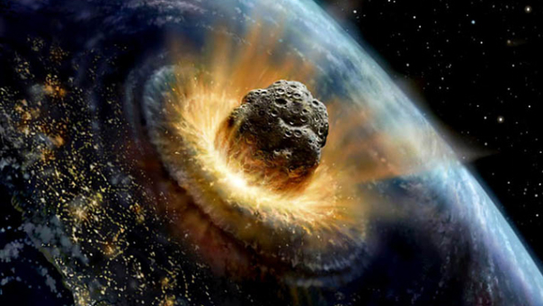
PŘÍČINY?
1. DOPAD ASTEROIDU
do oceánu a pravděpodobně způsobil silné tsunami
několik asteroidů, které dopadly na Zemi v krátkém sledu za sebou
poloostrov Yucatán, kde po něm zůstal kráter nazvaný Chicxulub

Slide 5
Dopad asteroidu
Důsledky:
mračna prachu, která znemožnila přístup slunečního záření na zemský povrch po dobu až jednoho roku -> drastické poškození vegetace a fytoplanktonu závislého na fotosyntéze
při dopadu byly do zemské atmosféry vyvrženy velké kusy hornin. Ty při zpětném průletu atmosférou vyvolaly silnou tepelnou vlnu a velmi intenzivní infračervené záření s délkou trvání několika hodin -> zabití všeho živého

Slide 6
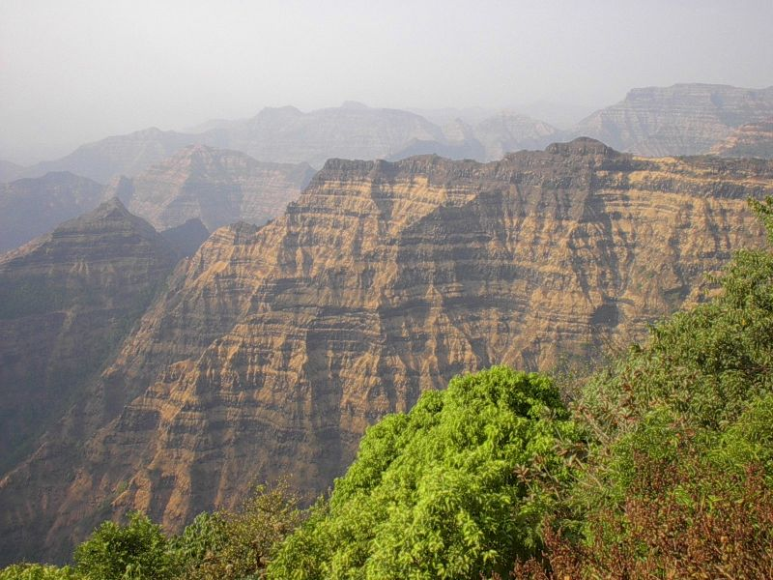
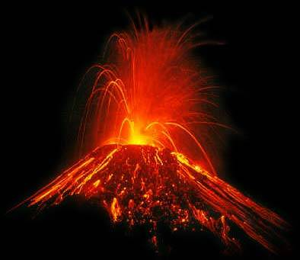
2. VULKANISMUS
na konci křídy probíhala silná sopečná činnost v Dekánské plošině v Indii, jíž vznikly tzv. Dekanské trapy
Dopad asteroidu mohl uvést sopečnou činnost ,,do chodu‘‘

Slide 7
Vulkanismus
Důsledky: masivní uvolnění prachových částic do vzduchu a vznik sirnatých aerosolů
zamezení přístupu slunečního záření a tím snížení schopnosti fotosyntetizovat
Způsobení vysokých emisí oxidu uhličitého a skleníkový efekt

Slide 8
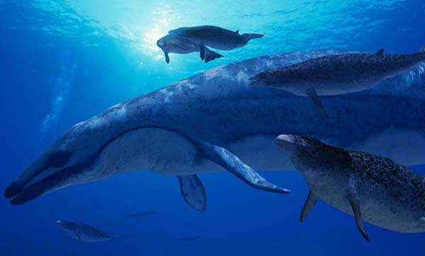
3. POKLES MOŘSKÉ HLADINY
došlo k regresi - poklesu hladiny moře -> ke snížení tektonické aktivity středooceánských hřbetů a ty pod svou vlastní vahou poklesly

Slide 9
Pokles mořské hladiny
-důsledky:
- silné snížení hladiny by zřejmě vedlo ke snížení plochy kontinentálního šelfu – druhově velmi bohatý
- Vyvolání klimatické změny -> narušení pravidelných směrů větrů a oceánských proudů -> snížení albeda (míra odrazivosti) zemského povrchu -> zvýšení teploty

Slide 10
Další teorie - nepodložené
zvláštní nemoc – přirovnávána k pandemii
zničili se sami – bizardní tvary, že nemohli dále přežít
líhnutí mláďat jen jednoho pohlaví
velká specializace (např. potravní)
ochlazení podnebí-hypotéza sněhové koule
ztenčení vaječných skořápek
neplodnost
změny procentuálního obsahu kyslíku v atmosféře
jed v nových druzích rostlin
radiace ze supernovy nějaké sousední hvězdy

